Slide 1

Module Diversiteit
Les 7: Diversiteit in de organisatie

Slide 2
Planning
1 | Oriëntatie op (culturele) diversiteit
2/3 | Kennis van culturen en godsdiensten
4 | Diversiteit in de groep: wat komt erbij kijken?
5 | Omgaan met (verschillen tussen) jongens en meisjes
6 | Diversiteit bij ouders: waar hou je rekening mee?
7 | Diversiteit in de organisatie
8 | Afronden tijdschrift en inleveren
9 | Evalueren en reflecteren op ontwikkeling

Slide 3
Vandaag:
intercultureel werken
verschillen open en gesloten team
verschil homogeen en heterogeen team
hoe diversiteit in een team gebruiken
referentiekader
aandachtspunten interculturele communicatie
Hier hoort blz. 77 t/m 89 bij uit je boek

Slide 4

- Intercultureel werken
Diversiteit in het team
> Waar denk je dan aan?
Niet de verschillen maar de betekenis die mensen eraan geven is bepalend voor de omgang en samenwerking!
- Wat is teamcultuur?

Slide 5
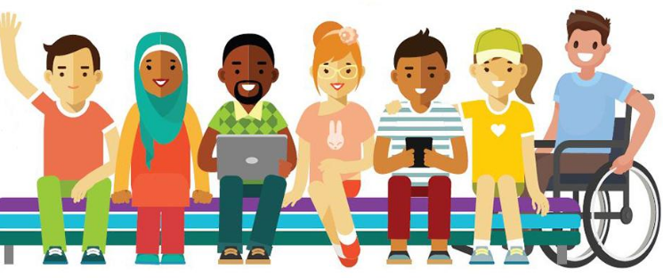
Groepsklimaat: Zoek op in je boek, blz. 79 en 80
- Open en gesloten
Wat zijn de kenmerken? Voorbeelden?
- Homogeen en heterogeen team > wat betekent dit? Wat zijn de voor- en nadelen?
Lesopdracht 1: hoe gebruik maken van diversiteit?
- je krijgt van de docent verschillende voorbeelden
- schrijf op wat je juist wél en niet moet doen
Wat WÉL doen? | Wat juist NIET doen?

Slide 6

Beroepshouding en diversiteit
Waarden: wat je waardevol vindt
Normen: wat je normaal vindt
Bijvoorbeeld: opstaan voor ouderen in de trein
Referentiekader
Wat is dit? En hoe zit ‘t met jouw referentiekader??
Lesopdracht 2: (10 minuten)
Ga in tweetallen met elkaar in gesprek
En bespreek; hoe wordt er bij jou thuis aangekeken tegen 1 van de volgende onderwerpen:
ouderen/regels over uitgaan e.d./relaties/mensen met een beperking
Vul op het werkblad met steekwoorden in door welke bril jij kijkt.

Slide 7
Respect voor diversiteit:
Een kritisch oog ontwikkelen voor wat de ander nodig heeft
Jezelf en je eigen leven met een nieuwe blik durven bekijken
Leren omgaan met diversiteit is leren inzien dat mensen gelijkwaardig zijn en dat iedereen respect verdient
> durf jij te heroverwegen wat je van thuis hebt meegekregen of houd je vast aan gewoonten, denkwijzen en manieren omdat je daaraan gewend bent en die voor jou altijd het beste hebben gewerkt?

Slide 8
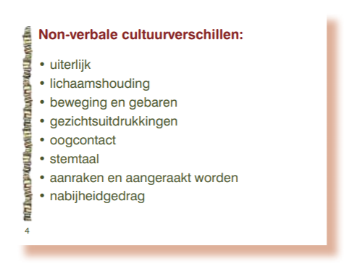
Lesopdracht 3 Interculturele communicatie:
- Pak blz. 85 van je boek erbij en verdiep je in de
aandachtspunten (10 minuten, flip-over)
- Verbale communicatie
*nederlands is een moeilijke taal!
*gebruik zo min mogelijk uitdrukkingen
*kennis hebben van het onderwerp
- Non-verbale communicatie
Woorden en gebaren kunnen een verschillende
emotionele betekenis hebben, afhankelijk van
cultuur en ervaring…

Slide 9
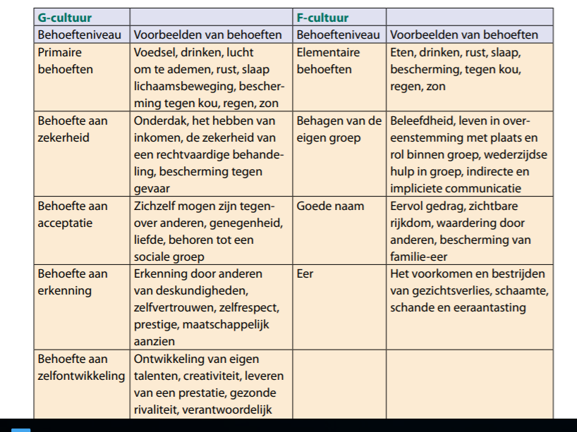

Slide 10
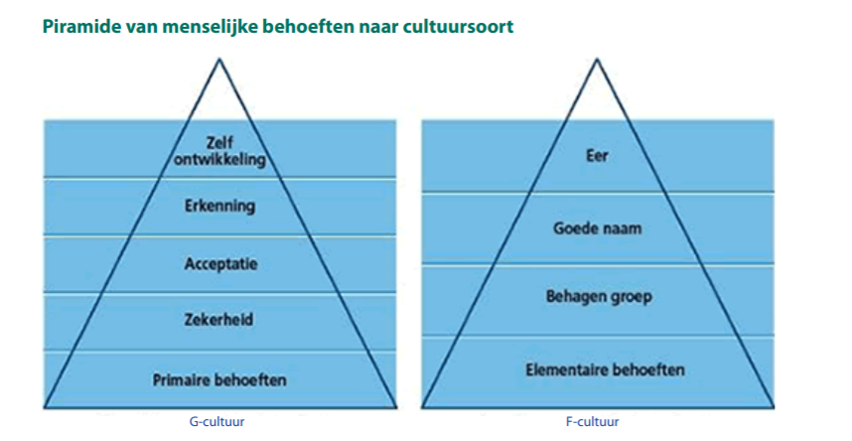

Slide 11
Opdracht:
Lees de situatie hieronder. Gebruik het schema op de vorige dia
om te voorspellen hoe iemand zou reageren die uit een F-cultuur komt.
Situatie:
Anil is 16, zijn familie komt uit India. Hij is verliefd geworden op een Nederlands meisje.
Hij vermoedt dat zijn ouders er niet blij mee zijn en heeft het geheim gehouden.
Totdat zijn vader ze gearmd op straat zag lopen.
De vader van Anil dringt er bij hem op aan om het contact met zijn vriendin te verbreken.
Hoe zal Anil reageren vanuit de Indiase cultuur?
Hoe zou dat in jouw gezin gaan als je met Anil (of zijn zus) thuis zou komen?

